Slide 1
Jenkins自动化部署
Author : 朱哲
Date : 2018-3-1

Slide 2
jenkins
1.Jenkins安装
2.Jenkins配置
3.创建Job

Slide 3
1.Jenkins安装
1.下载Jenkins
http://updates.jenkins-ci.org/download/war/
2.安装 （确保已经安装了jdk ,maven,tomcat）
把下载的jenkins.war 解压到tomcat中，启动tomcat
3.在浏览器上输入ip地址（http://ip:端口）即可访问.
4.首次进入jenkins如要输入密码，密码位置：
/root/.jenkins/secrets/initialAdminPassword
5.进入选择插件安装界面，选择第一个（Install suggested plugins）

Slide 4
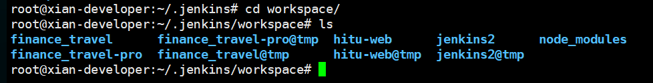
2.Jenkins配置
在/root/ 目录下会自动生成一个.jenkins文件夹
plugins 插件安装目录
workspace 从git或svn上获取的资源目录
Workspace 中就是每一个Job

Slide 5
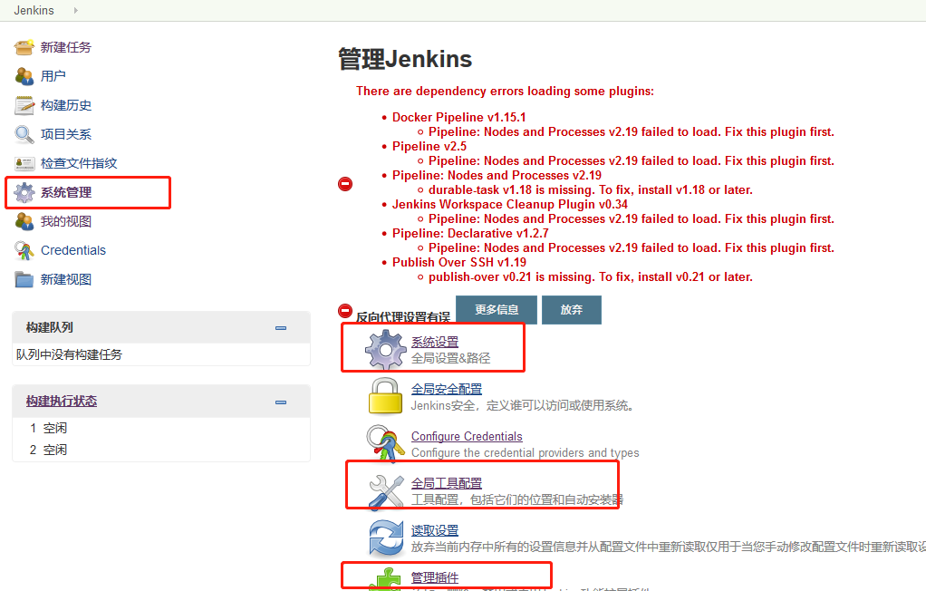
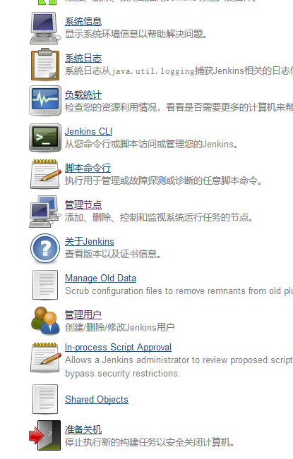
2.Jenkins配置
进入系统管理，如下三个是需要进行设置的

Slide 6
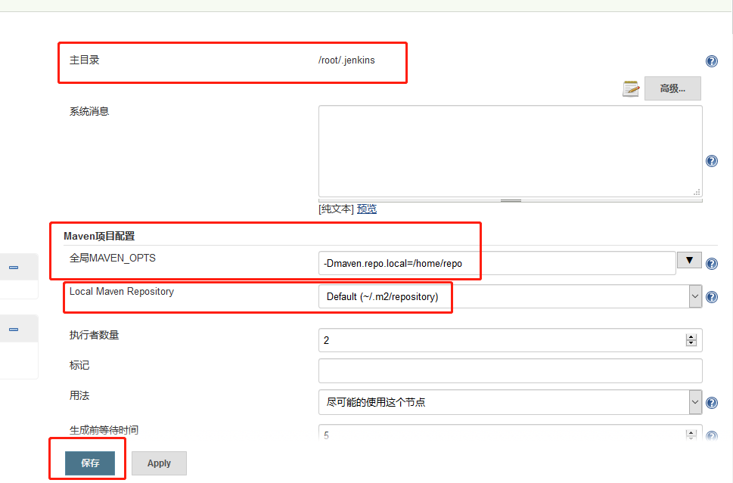
2.Jenkins配置—系统设置
进入系统设置：
1.全局MAVEN_OPTS 配置本地的maven仓库。
2.
其他设置都可以保持默认。

Slide 7
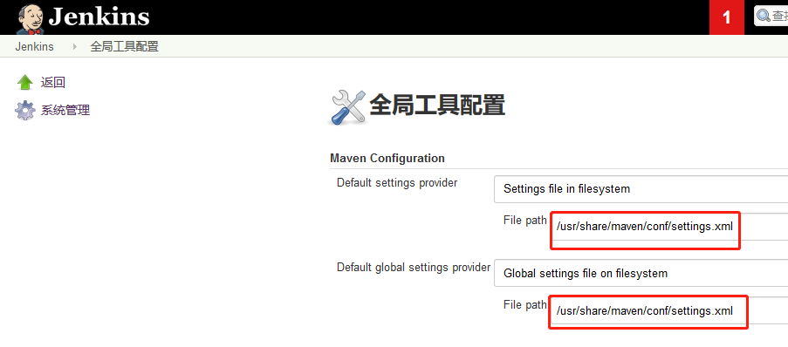
2.Jenkins配置—全局工具配置
配置setting文件

Slide 8
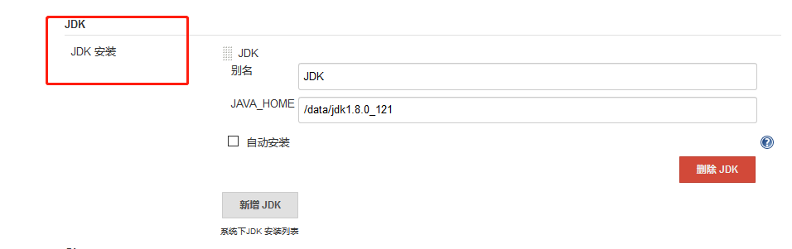
2.Jenkins配置—全局工具配置
配置jdk.
自动安装默认是选中的，把它取掉。

Slide 9
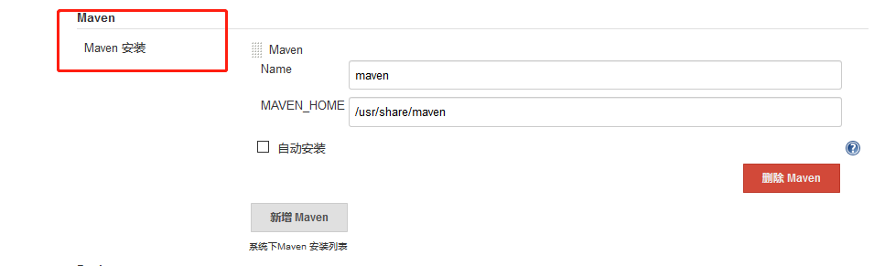
2.Jenkins配置—全局工具配置
配置maven,同JDK

Slide 10
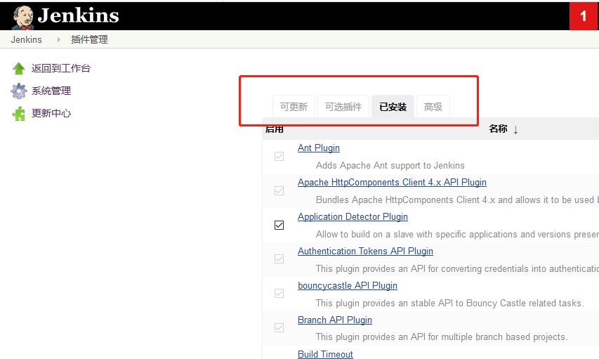
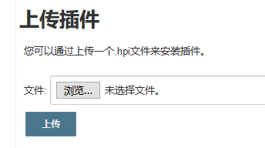
2.Jenkins配置—插件管理
http://updates.jenkins-ci.org/download/plugins/?C=M;O=A
插件下载地址，也可以直接点击可选插件，在线安装。

Slide 11
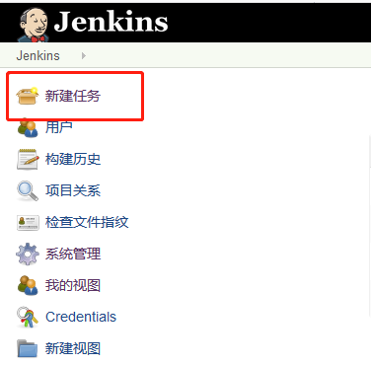
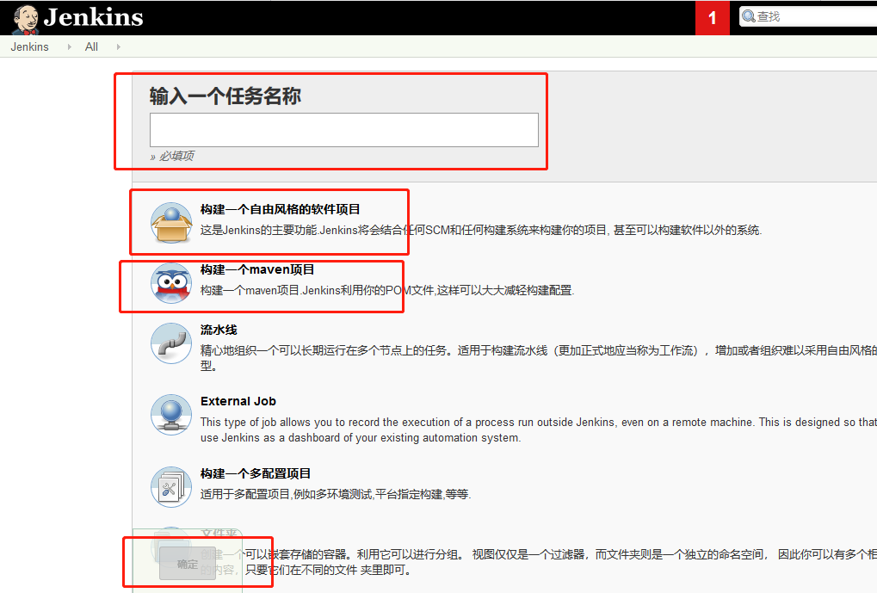
3.创建Job

Slide 12
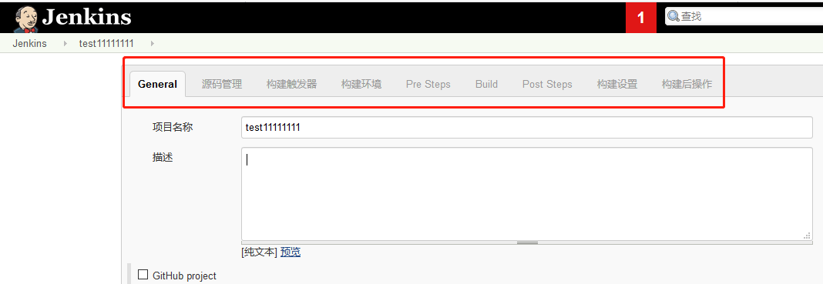
3.创建Job

Slide 13
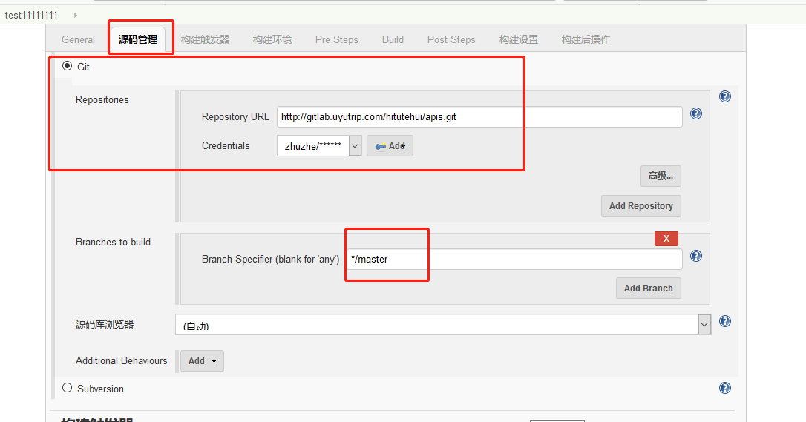
3.创建Job
用户名和密码

Slide 14
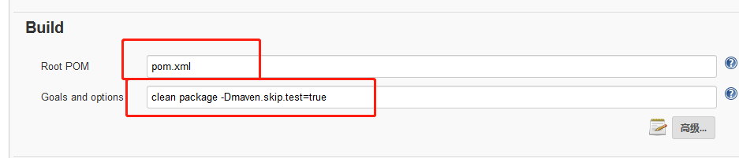
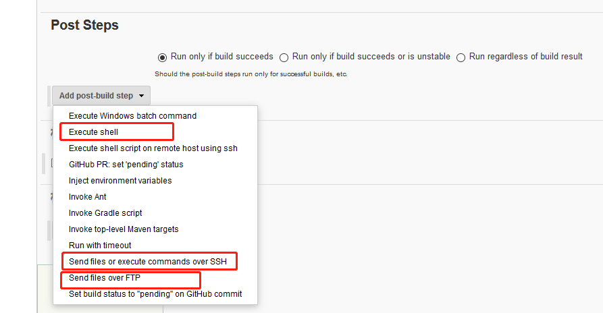
3.创建Job
Maven命令
执行shell脚本，可以本地部署
可以用于远程部署

Slide 15
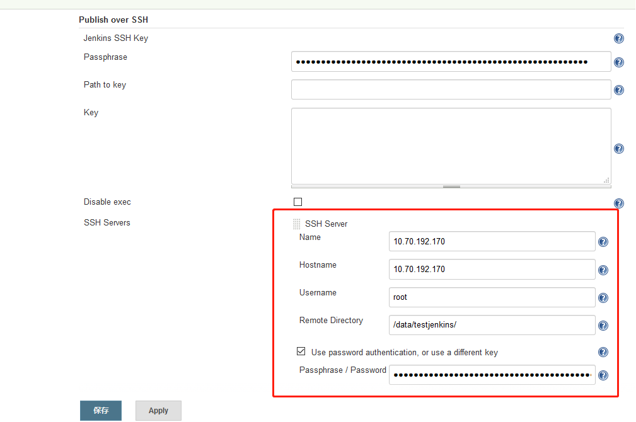
3.创建Job—远程部署
打开系统管理，最下面倒数第二个。Publish over SSH
配置连接远程服务器的信息。
远程服务器接受文件的绝对路径。

Slide 16
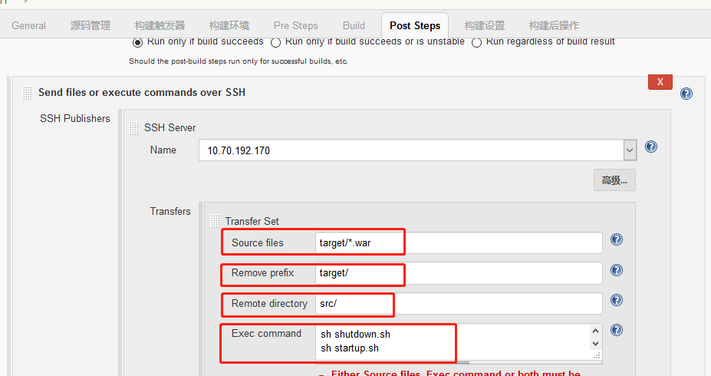
3.创建Job—远程部署
系统管理中配置的SSH Server
需要发送的源文件相对路径、/root/.Jenkins/workspace/test1111/
服务器接受文件的相对路径，相对于系统设置中的
在远程服务器上要执行的shell脚本

Slide 17
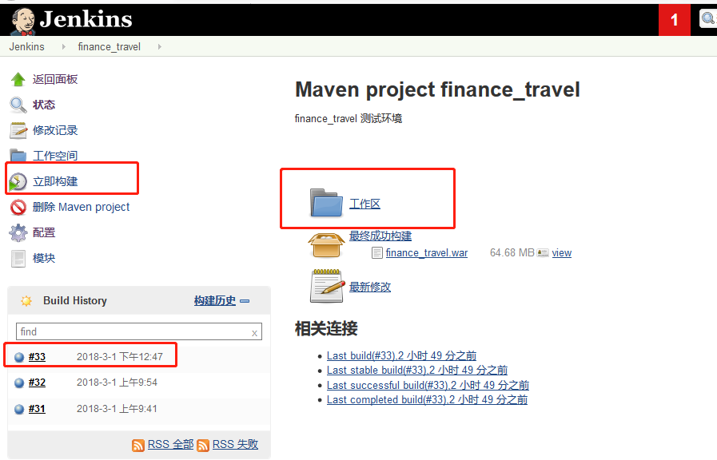
3.创建Job—远程部署
点击立即构建，构建成功是蓝色。数字代表版本号。
工作区中就是从git 或 svn 上获取的资源。可以直接点击打开查看或下载。

Slide 18
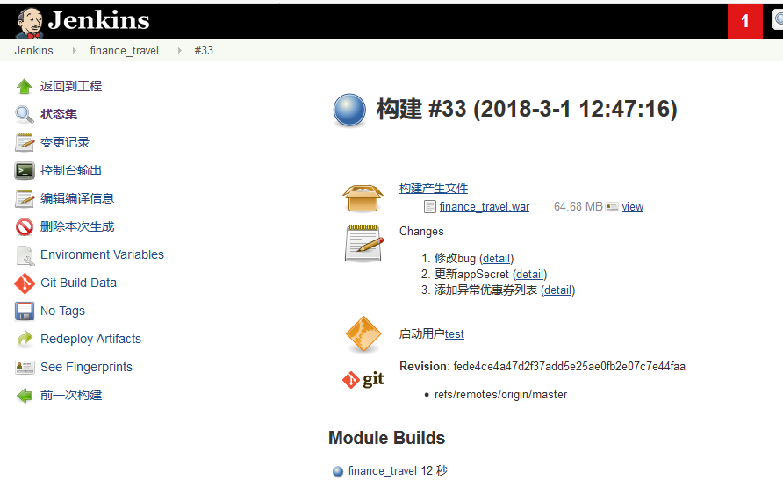
3.创建Job—远程部署
进入某次构建，可以查看构建详细信息。

Slide 19
Thank You
Jenkins详细http://www.jenkins.org.cn/968.html
Author : 朱哲
Date : 2018-3-1

